Slide 1
SQL 의존적인 문제
SQL 기능과 java 코드를 분리
SqlRunner.java, Transaction.java

Slide 2
아직 남아있는 SQL 의존적인 문제
SELECT
RG_DTM
, EM
, RG_ID
, FILE_ID
, TITLE FROM BZ_BOARD
WHERE TITLE LIKE [TITLE]
표현
날짜, 금액, 마스킹
암호화
비밀키 암호화
해쉬함수
동적 SQL
조건에 따른 SQL 변경
부가정보
로그인아이디, 아이피등
UPDATE BZ_BOARD
SET DEL_Y = 'Y'
, MDF_ID = [ID]
, MDF_IP = [P]
, MDF_DTM = [DTM]
WHERE N = [N]

Slide 3
아직 남아있는 SQL 의존적인 문제를 해결합니다.
SELECT
RG_DTM RG_DTM__DTM
, EM DEC__EM
, RG_ID
, FILE_ID “TODEC__ FILE_ID, file001”
, TITLE FROM BZ_BOARD
[~ TITLE ^ IS_NOT_NULL ^ WHERE TITLE LIKE [TITLE] ~]
java 코드가 아닌 SQL 에서 처리
표현
암호화
동적 SQL
부가정보
UPDATE BZ_BOARD
SET DEL_Y = 'Y'
, MDF_ID = [SESIONB.ID]
, MDF_IP = [SESIONB.P]
, MDF_DTM = [SYSDTM.DTM]
WHERE N = [TODEC__TOKEN_N, list]

Slide 4
아직 남아있는 SQL 의존적인 문제를 해결합니다.
getSqlRunnerB 리펙토링
getSqlRunnerBStep2
[~ 파라메터 ^ 규칙 ^ SQL ~]
[[ 임포트 SQL ]]
[~ P1 ^ IS_NOT_NULL ^ AND [P1] = [P1] ~]
[~ P2 ^ IS_NULL ^ AND 2 = 2 ~]
[~ P3 ^ Y ^ AND 'Y' = [P3] ~]
[[ com.code5.fw.db.SqlRunner_test.SQLRUNNER_TEST_04 ]]

Slide 5
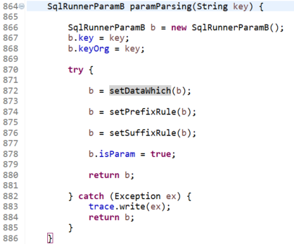
아직 남아있는 SQL 의존적인 문제를 해결합니다.
paramParsing 리펙토링
파라메터를 심을 데이터의 위치
PREFIX 실행 규칙
SUFFIX 실행 규칙
RG_DTM__DTM
DEC__EM
“TODEC__ FILE_ID, file001”
[SESIONB.ID]
[SESIONB.P]
[SYSDTM.DTM]
[TODEC__TOKEN_N, list] DEC__EM__PRN_EM

Slide 6
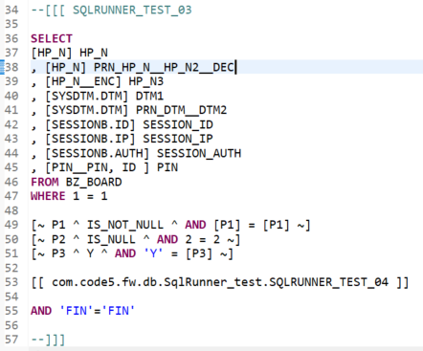
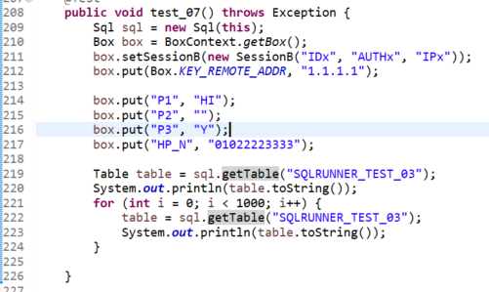
아직 남아있는 SQL 의존적인 문제를 해결합니다.
실행결과

Slide 7
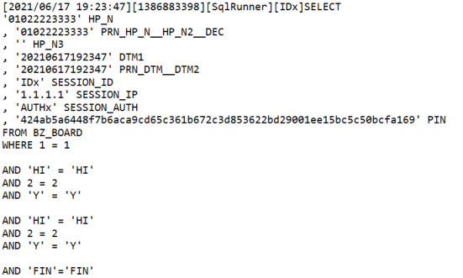
아직 남아있는 SQL 의존적인 문제를 해결합니다.
실행결과

